Slide 1
Tambahan GIT
AI Mentorship
Basic Python- Iqbal Fawwaz R

Slide 2
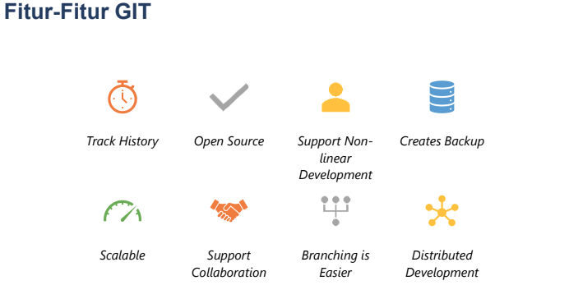

Slide 3
Pertama yang dilakukan
git --version
git config --global user.name “username git”
git config --global user.email “email git”
Pastikan sudah masuk ke direktori yang diinginkan
git init nama_directory atau git clone linknya
Coba buat file di directory yang sudah dibuat

Slide 4
Fitur Upload
git add . ( bisa juga git add nama_file.format
git commit --m “pesannya”
git push origin master(nama branch)
Disarankan untuk selalu cek status untuk mengetahui perintah git berhasil atau tidak
git status

Slide 5
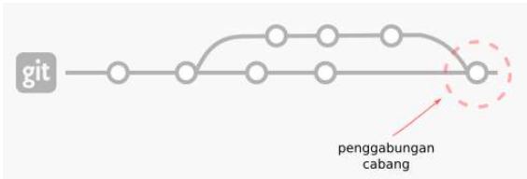
Percabangan
git branch nama_branch(buat branch)
git checkout nama_branch
Lakukan perubahan yang diinginkan
Lakukan upload
Jika dirasa sudah mantap perubahannya lakukan merge
git checkout master
git merge nama_branch_yang_mau_dimerge
git branch -d nama_branch_yang_sudah_dimerge

Slide 6
Service 1
Backend
Service 2
Service 3
Request Client
Result Project
Service 1
Frontend
Service 2
Service 3

